Slide 1
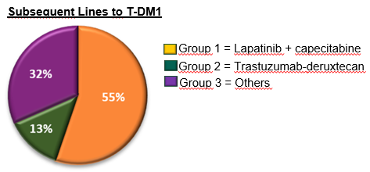
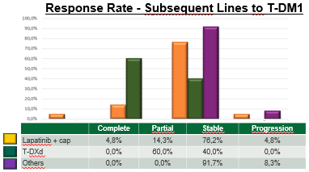
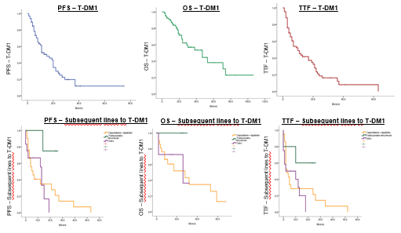
Encontro de Ciência e Inovação 2023
COMPARAÇÃO DA RESPOSTA AO TRATAMENTO EM LINHAS SUBSEQUENTES AO T-DM1 EM PACIENTES COM CÂNCER DE MAMA HER2 POSITIVO METASTÁTICO
V. B. BOSCARIOL; M. G. CESCA, S. M. SANCHES
INTRODUÇÃO
RESULTADOS E CONCLUSÃO
No Brasil e no mundo, o câncer de mama (CM) é a neoplasia mais frequente em mulheres. Aproximadamente 15% são BC HER2-positivo. No cenário metastático, o tratamento de primeira linha com pertuzumabe, trastuzumabe e taxano é consolidado pelo estudo CLEOPATRA e o de segunda linha, até recentemente, com trastuzumabe-emtansina (T-DM1) pelo estudo EMILIA. O sequenciamento pós-uso do T-DM1 carece de informações consistentes.¹ ² ³ ⁴
A taxa de resposta com tratamentos subsequentes ao TDM-1 foi de 19% no grupo 1, 60% no grupo 2 e os pacientes do grupo 3 apenas doença estável. Não houve EAG no grupo 2; no grupo 1 e 3 houve EAG em 29% e 25% respectivamente. Em relação ao uso de T-DM1, a SLP mediana foi de 15 meses (8-21), a SG mediana de 47 meses (24-67), a TFT mediana de 10 meses (5-14). No grupo 2 não houve falha, progressão ou óbitos (considerando curto tempo de seguimento). A SLP mediana foi de 6 meses (1-10) no grupo 1 e 13 meses (11-14) no grupo 3. SG foi de 28 meses (3-52) no grupo 1 e 26 meses (0-60) no grupo 3. O TFT foi de 3 meses (1-4) no grupo 1 e 2 meses (7-15) no grupo 3.
OBJETIVO
O objetivo principal foi comparar a taxa de resposta das linhas subsequentes ao T-DM1 em pacientes com CM metastático HER2-positivo. Os desfechos secundários foram a comparação da sobrevida global (SG), sobrevida livre de progressão (SLP), tempo até a falha do tratamento (TFT) e dos eventos adversos graves (EAG) dos tratamentos subsequentes ao T-DM1. Os mesmos resultados em comparação com o tratamento subsequente ao T-DM1 também foram avaliados.
O resultado tende a inferir maior benefício do uso de T-Dxd no tratamento pós-DM1, com melhor perfil de toxicidade. Comparando os grupos 1 e 3, o uso de lapatinibe com capecitabina apresentou taxa de resposta, com SG semelhante. O perfil de toxicidade dos 2 grupos foi semelhante, sendo inferior a 30%.
MÉTODOS
Estudo retrospectivo de centro único incluiu 67 pacientes com CM metastático HER2-positivo que receberam tratamento T-DM1 entre agosto de 2013 a dezembro de 2021. Apenas 38 pacientes receberam linhas subsequentes de tratamento, com um acompanhamento médio de 21 meses. Os tratamentos subsequentes ao T-DM1 foram divididos em 3 grupos: Grupo 1 = lapatinibe + capecitabina (21 pacientes); Grupo 2 = trastuzumab-deruxtecan (T-Dxd) (5 pacientes) e Grupo 3 = anti-HER2 mais quimioterapia (12 pacientes).
Referências:
1. INCA. Instituto Nacional de Câncer José Alencar Gomes da Silva. Estimativa 2020 : incidência de câncer no Brasil / Instituto Nacional de Câncer José Alencar Gomes da Silva. – Rio de Janeiro : INCA, 2019. [Internet]. Available from: file:///C:/Users/youhe/Downloads/kdoc_o_00042_01.pdf
2. Harbeck N, Penault-Llorca F, Cortes J, Gnant M, Houssami N, Poortmans P, et al. Breast cancer. Vol. 5, Nature Reviews Disease Primers. 2019.
3. Swain SM, Baselga J, Kim SB, Ro J, Semiglazov V, Campone M, et al. Pertuzumab, trastuzumab, and docetaxel in HER2-positive metastatic breast cancer. New England Journal of Medicine. 2014;372(8):724–34.
4. Verma S, Miles D, Gianni L, Krop IE, Welslau M, Baselga J, et al. Trastuzumab emtansine for HER2-positive advanced breast cancer. New England Journal of Medicine. 2012;367(19):1783–91.

